Slide 1

BIENVENIDOS
Estudio de factibilidad de una empresa de productos impresos para
el sector farmacéutico
Hernán Arévalo Guerrero
Carlos Andrés Díaz
Iván Darío García
2018

Slide 2
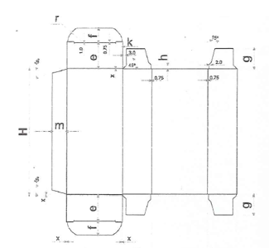
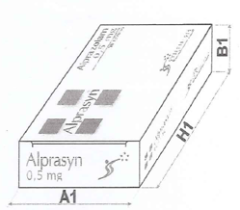


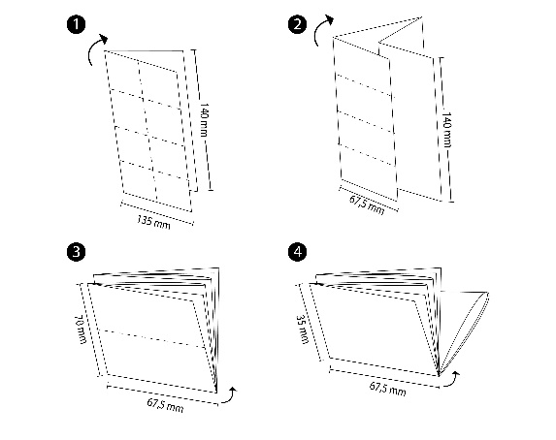
Imágenes Material de empaque
Cajas Plegadizas e insertos
Empaques secundarios

Slide 3
Material de empaque
Cajas Plegadizas e insertos
Plegadizos:
Es un empaque secundario para productos farmacéuticos elaborado en Cartulina maulle de origen Chileno del molino CMPC, este material pasa por un proceso de conversión de tamaño y calidad requerida hasta obtener el producto final.
Insertos:
Es un material informativo que hace parte del empaque en la mayoría de los medicamentos de consumo humano, dependen de la acción farmacológica del producto, informativo.

Slide 4
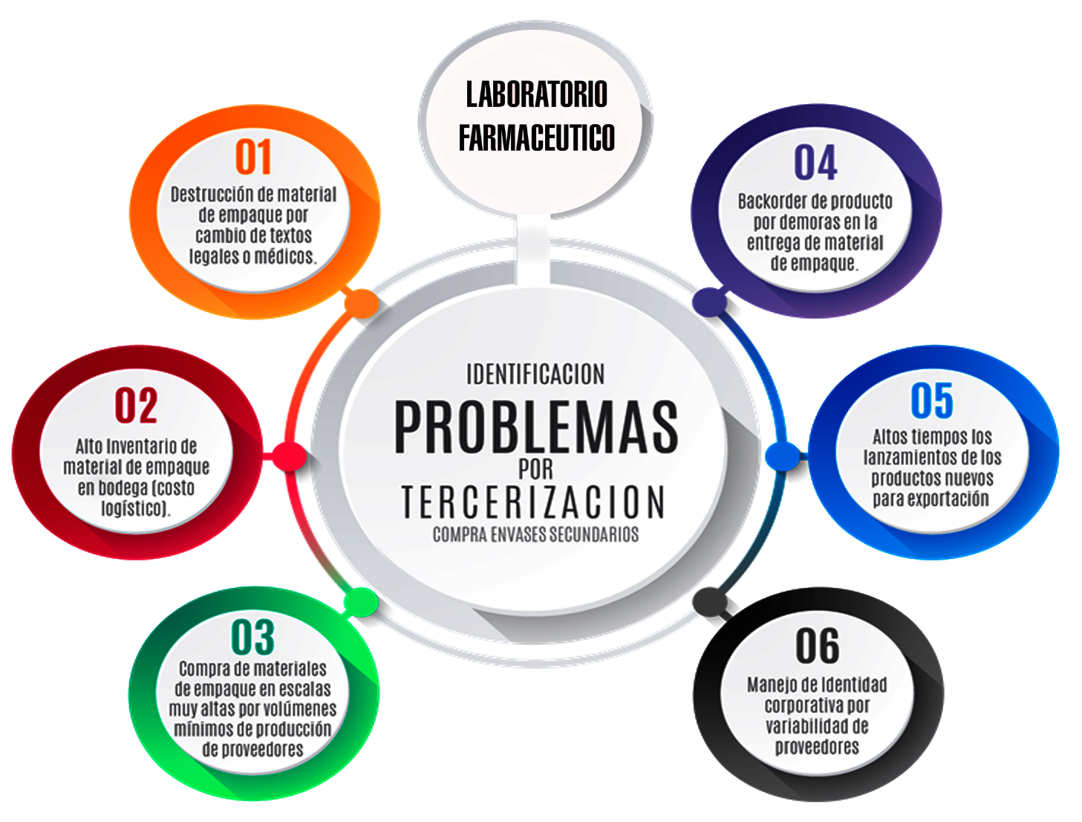
Descripción del problema
En el mercado, los laboratorios farmacéuticos en Colombia realizan tercerización del proceso Compra de material para empaque secundario, presentando los siguientes problemas y/o oportunidades de mejora a solucionar.

Slide 5
Pregunta
¿Es viable la creación de una empresa del sector gráfico que se especialice en la fabricación de cajas plegadizas e insertos sobre papeles y cartulinas que pueda suplir inicialmente la demanda de laboratorios farmacéuticos bajo el esquema de alianza estratégica?

Slide 6
Objetivos
Objetivo General
Realizar un estudio de factibilidad para la creación de una empresa del sector gráfico que se especialice en la fabricación de cajas plegadizas e insertos sobre papeles y cartulinas que pueda suplir inicialmente la demanda de laboratorios farmacéuticos.
Objetivos Específicos
1 Elaborar un estudio técnico para determinar el tamaño de la empresa, con fin de satisfacer la demanda de laboratorios farmacéuticos y con una capacidad instalada mínima del 120% en producción en el primer semestre de la puesta en marcha de la compañía Sinergia S.A.S.
2 Sugerir las fuentes de financiamiento necesarias para desarrollar el proyecto de la empresa de artes gráficas y sugerir las recomendaciones necesarias para la gestión del mismo
3 Realizar evaluación financiera del proyecto que permita realizar la viabilidad económica en un periodo de cinco años.
4 Realizar el estudio de factibilidad de la creación de una empresa de artes gráficas con el esquema “alianza estratégica”, bajo integración vertical, especializada en cajas plegadizas, para abastecer la demanda del laboratorio farmacéutico

Slide 7
Diseño metodológico
El desarrollo de esta investigación, se realiza bajo el esquema de investigación descriptiva, documental que tiene como objetivo determinar la factibilidad técnica, económica y operativa del proyecto y se hacen necesarias fuentes de información primaria y secundaria.
Primaria
Se consultó la información de la demanda de cajas plegadizas e insertos por parte de Laboratorios La Santé y el conocimiento de profesionales expertos en la industria gráfica específicamente de Graficas Jaiber.
Secundaria
Se consultaron informes estadísticos de la Asociación Colombiana de la Industria de la Comunicación Gráfica, ANDIGRAF acerca del desarrollo de la Industria Gráfica en Colombia.

Slide 8
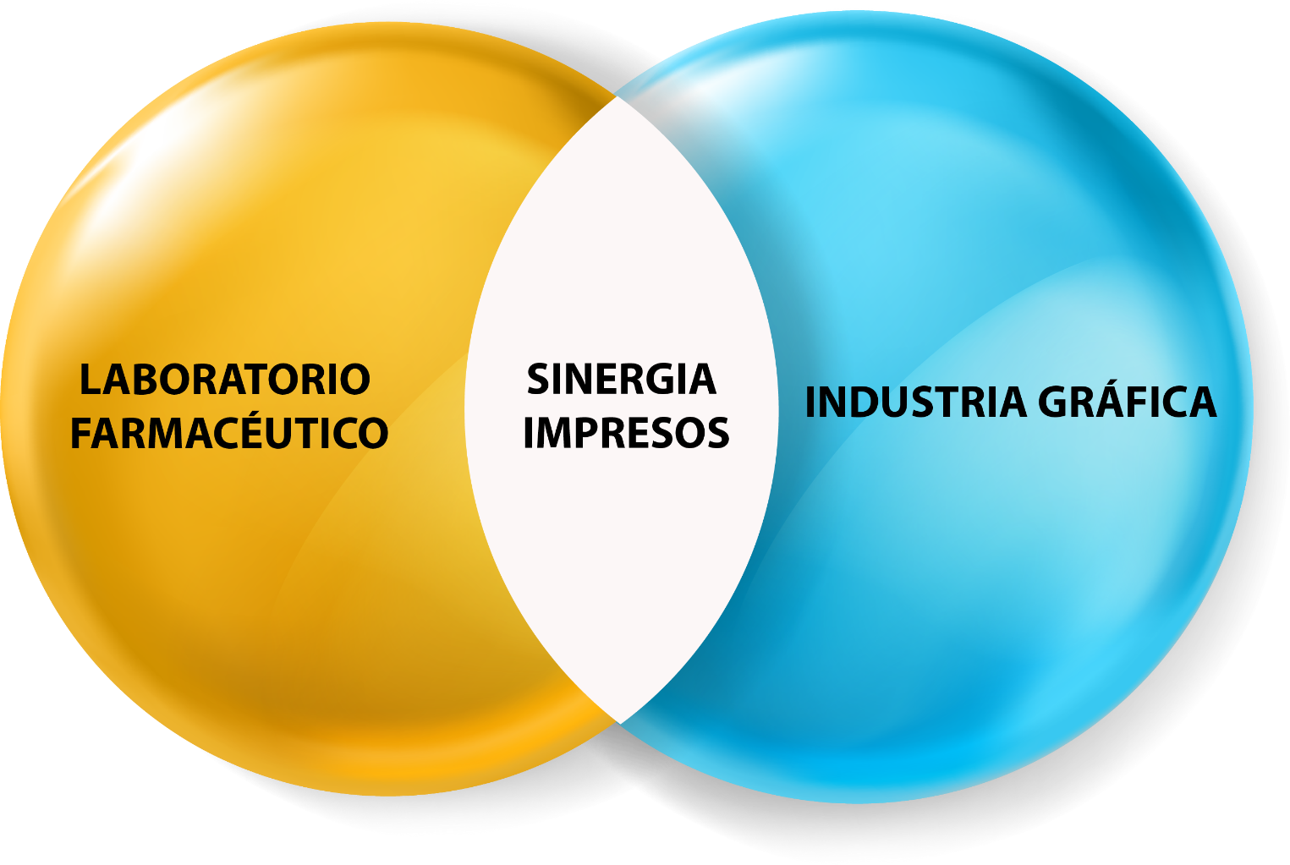
Alianza Estratégica Llave en Mano Factor de Éxito
Know How
Producción
Demanda
Equipo Administrativo
Transporte
Inversión Inicial 30%
Talento Humano
Capacitado
Garante ante la
banca
financiación 70%
Acceso a la
Materia Prima
Por alianza estratégica se entiende aquí un acuerdo formal entre dos o más empresas para alcanzar un conjunto de intereses privados y comunes a base de compartir recursos en un contexto de incertidumbre sobre los resultados.

Slide 9
Estudio de Mercado
Consumo de cajas plegadizas Vs- ingresos operacionales
Laboratorios La Santé. Elaborada por los Autores

Slide 10
Estimación de la Demanda de Cajas Plegadizas
Mercado de farmacéuticos en Colombia. Datos obtenidos de Invest in Bogotá (2018,p.2)
Año Proyectado | Crecimiento (%) | Unidades de cajas plegadizas
1 | 5,54 | 60.283.785
2 | 5,68 | 63.707.904
3 | 5,91 | 67.473.041
4 | 6,02 | 71.534.918
5 | 6,15 | 75.934.315
Crecimiento proyectado en el consumo de cajas plegadizas Laboratorios La Santé
La planta de producción, debe contar con una Capacidad instalada de 91.121.178 (120%) Unidades de Cajas Plegadizas al año.

Slide 11
4. Inversiones Fijas –Proyecto Sinergia SAS
Descripción | Vida Útil En Años | Inversión Inicial (miles)
Equipos de Diseño | 3 | $30.000,000
Preprensa PT térmico AVALON N4 14s | 10 | $290.000,000
Corte Guillotina Polar 115 | 10 | $170.000,000
Imoresora Heilderberg Speed Master SX 74 -4+l | 10 | $2.400.000,000
Impresora dos tintas Insertos | 10 | $300.000,000
Impresora heilderberg sorm 2000 | 10 | $120.000,000
Máquina Troqueladora | 10 | $350.000,000
Plegadora Chen 580 | 10 | $240.000,000
Plegadora Heiderberg Ti 36/6 | 10 | $170.000,000
Herramientas Manuales | 10 | $100.000,000
Muebles y enseres TOTAL | 10 10 | $300.000,000 $ 4.470.000..000

Slide 12
Nota: Elaborada por los Autores de precios constantes

Slide 13
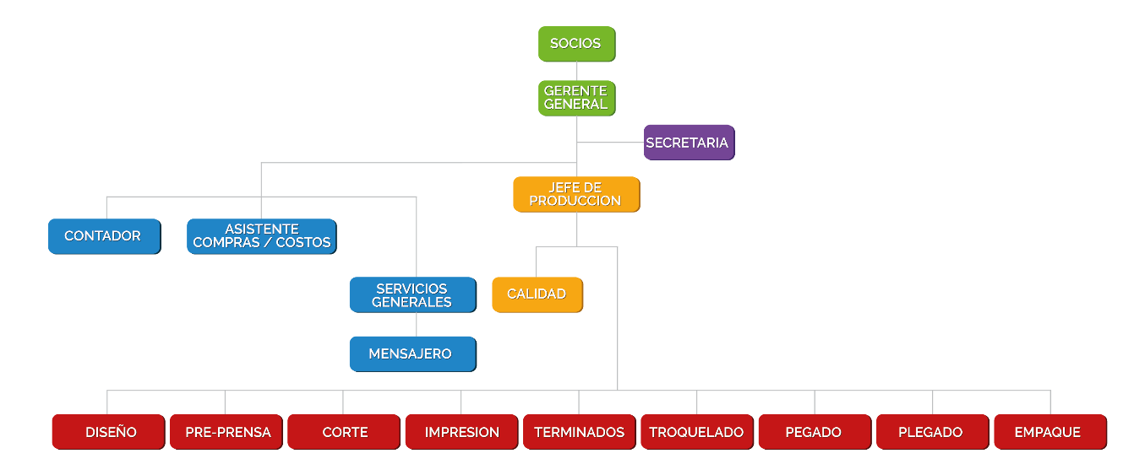
Organigrama–Proyecto Sinergía S.A.S.

Slide 14
Gastos de Personal - Proyecto Sinergia SAS
Descripción | Número de empleados | Salario
Gerente General | 1 | $7.000.000
Asistente-Compras-Costos | 1 | $3.500.000
Secretaria | 1 | $1.000.000
Contador | 1 | $2.500.000
Mensajero | 1 | $800.000
Servicios Generales | 2 | $800.000
Producción- Calidad | 1 | $4.000.000
Calidad | 1 | $1.900.000
Cortador | 1 | $1.200.000
Operario Impresión Speed | 1 | $1.900.000
Operario Impresión Sorm | 1 | $1.900.000
Operario Impresión Sorm2 | 1 | $1.900.000
Operario Impresión GTO | 1 | $1.200.000
Auxiliar de Impresión | 2 | $950.000
Operario Troqueladora | 1 | $1.200.000
Operario Manual | 1 | $950.000
Descartándoles | 2 | $800.000
Pegador | 1 | $1.200.000
Auxiliar de Pegue | 1 | $800.000
TOTAL |  | $ 35.500.000

Slide 15
Costo de Materia Prima

Slide 16
Precio de Venta Cajas Plegadizas

Slide 17
Presupuesto de compras y ventas
Políticas comerciales |  | Ventas días | Compras Días
Crédito |  | 60 | 90
% crédito por mes |  | 100,00% | 50,00%
 |  | Caja plegadiza | Insertos |  | 0
Costo de compra materia prima |  | 48,00% | 26,00%
% incremento precios año 2 |  | 0,00% | % ingreso ventas contado año / mes |  | 83,33%
% incremento precios año 3 |  | 0,00% | % ventas crédito al final del año / mes |  | 16,67%
% incremento precios año 4 |  | 0,00% | % pago de compras contado año / mes |  | 88,46%
% incremento precios año 5 |  | 0,00% | % compras crédito al final del año / mes |  | 11,54%
días de existencia de inventario mínimo requerido al final de cada periodo=======-> |  |  |  |  | 10
Productos
Nombre | % capacidad instalada |  | Precio de venta (miles) | Capacidad instalada de
Del producto y/o servicio | Utilizada año / mes 1 |  | Para cada producto y/o servicio | Productos y/o servicio (un)
Caja plegadiza | 62,69% |  | 0,070 | 86.565.119
Insertos | 62,69% |  | 0,030 | 14.716.070

Slide 18
Inversión Total

Slide 19
FLUJO DE CAJA PROYECTADO
En Años
EN MILES ($000)
Concepto | 0 | 1 | 2 | 3 | 4 | 5
Ingresos
Ingresos por Ventas de Contado en el Periodo | 0 | 3.396.252 | 3.584.240 | 3.787.940 | 4.011.684 | 4.253.306
Ingresos por Ventas a Crédito Al Inicio del Periodo |  | 0 | 679.250 | 716.848 | 757.588 | 802.337
Caja inicial | 0 | 1.611.964 | 1.070.326 | 1.045.736 | 1.089.776 | 1.202.759
Préstamo | 4.305.675 | 0 | 0 | 0 | 0 | 0
Aporte de capital | 1.845.289 | 0 | 0 | 0 | 0 | 0
Total Ingresos | 6.150.964 | 5.008.216 | 5.333.816 | 5.550.524 | 5.859.048 | 6.258.402
Egresos
Pago Compras de mercancías Contado en el periodo |  | 1.723.232 | 1.772.042 | 1.872.820 | 1.983.552 | 2.103.081
Pago Compras de mercancías Crédito al Inicio del Periodo |  | 0 | 224.769 | 231.136 | 244.281 | 258.724
costo de Personal Producción |  | 384.062 | 384.062 | 384.062 | 384.062 | 384.062
Costos Indirectos De Fabricación |  | 88.800 | 88.800 | 88.800 | 88.800 | 88.800
Gastos de funcionamiento |  | 345.840 | 345.840 | 345.840 | 345.840 | 345.840
Gastos de personal |  | 285.880 | 285.880 | 285.880 | 285.880 | 285.880
Amortización préstamo |  | 691.364 | 767.414 | 851.829 | 945.530 | 1.049.539
Compra de activos fijos | 4.470.000 | 0 | 0 | 0 | 0 | 0
Gastos de iniciación y montaje | 69.000 | 0 | 0 | 0 | 0 | 0
Pago de intereses |  | 418.712 | 342.662 | 258.247 | 164.546 | 60.537
Pagos de impuestos | 0 | 0 | 76.611 | 142.134 | 213.797 | 292.836
Total Egresos | 4.539.000 | 3.937.890 | 4.288.080 | 4.460.748 | 4.656.288 | 4.869.299
Saldo Final en Caja | 1.611.964 | 1.070.326 | 1.045.736 | 1.089.776 | 1.202.759 | 1.389.103
Nota: Elaborada por los Autores de precios constantes que consiste en expresar todos los valores a precios de un año base

Slide 20
Análisis Financiero Proyecto Sinergía SAS

Slide 21
Ventaja Competitiva
Ventaja competitiva a través de la diferenciación
Especialización en la producción en busca de la calidad del producto para disminuir costos, del laboratorio y de Sinergìa S.A.S.
Esta diferenciación en la producción de cantidades de acuerdo a la demanda lo que traduce en inventario cero y con un valor agregado de diseño del producto.
Herramientas
Cero Inventario de material de empaque en el laboratorio.
Ahorro significativo en el tema de destrucción de material de empaque.
Reducción de tiempos en los lanzamientos de campañas de productos.
Unificación del proceso regulatorio en cuanto a la unificación de empaques.
Garantizando la homogeneidad de la Imagen corporativa

Slide 22
Conclusiones
Con base en la información del laboratorio farmacéutico se estableció la demanda proyectada en el año 5 de cajas plegadizas e insertos, para satisfacer la necesidad del laboratorio con una capacidad instalada del 120% de su consumo.
Como estrategia para la presentación del proyecto a laboratorio, se sugiere una financiación correspondiente al 30% correspondiente a los socios minoritarios y el 70% por parte del Laboratorio.
Las principales ventajas del proyecto radican principalmente en la disminución del inventario, reducción del material de empaque destruido,, reducción en tiempo de lanzamiento de producto, homogeneidad en la imagen corporativa y la creación de estuches exclusivos.
La participación de los principales integrantes de la cadena productiva bajo el esquema de integración vertical hace que el proyecto tenga un riesgo de fracaso mínimo garantizando la compra del producto y la calidad del mismo al contar con la mano de obra calificada y con participación en el mercado de la materia prima.

Slide 23
Con el análisis financiero y la herramienta evaproyect se realizó la evaluación del proyecto, encontrando que es viable siempre que se cumplas los supuestos especialmente el de integración vertical que garantice la compra de la producción por parte del laboratorio.
Una vez la industria farmacéutica conoce las ventajas del proyecto, se llega al punto más crítico, convencerlos en realizar la inversión de la industria que se está presentando, Una vez creada la cadena de valor que confluye en la ventaja competitiva, de manera compartida, se debe sostener en el tiempo, a través de estandarización de la producción con tamaños, tintas, tecnología que contribuyan a bajar los costos en pro de la comunidad, que permita a la industria farmacéutica proponer su propia estrategia con el fin de no solo llegar a un grupo privilegiado sino a toda la sociedad con productos en pro de la salud, aumentando la población objetivo.

Slide 24
Bibliografía
Ariño, Á. (FEBRERO de 2007). Alianzas estratégicas: opciones para el crecimiento de la
empresa (I). Obtenido de Estrategia Financiera, nº 236. Febrero 2007:
Asociación Colombiana de La Industria Grafica. (17 de 12 de 2012). Informe de
Sostenibilidad 2012. Obtenido de Andigraf:
https://www.ptp.com.co/documentos/PTP_informe_sector_Editorial%20y%20de%2
0la%20Comunicaci%C3%B3n%20Gr%C3%A1fica%20%20FINAL.pdf
Asociación Colombiana de La Industria Gráfica. (16 de 12 de 2017). Obtenido de
Andigraf: http://www.andigraf.com.co
Mundo Paralelo. (16 de 12 de 2017). Obtenido de http//www.mundopapelero.com/cajas-
plegadizas-mercado-mundial-ofrece-gran-oportunidad-de-crecimiento/,
Rios corrugadora S.A. (16 de 12 de 2017). Obtenido de
http://www.cartoncorrugado.com.mx/: http//www.cartoncorrugado.com.mxl.cajas
de cartón-corrugado.
Salame, A. (2013). La planeación y el desarrollo de productos. Bogotá: Siglo del Hombre
Editores S.A.

